Slide 1
Использование технологии мнемотехника в образовательном процессе в ДОУ
Илларионова Светлана Александровна,
воспитатель МКДОУ Октябрьский детский сад «Колокольчик»

Slide 2
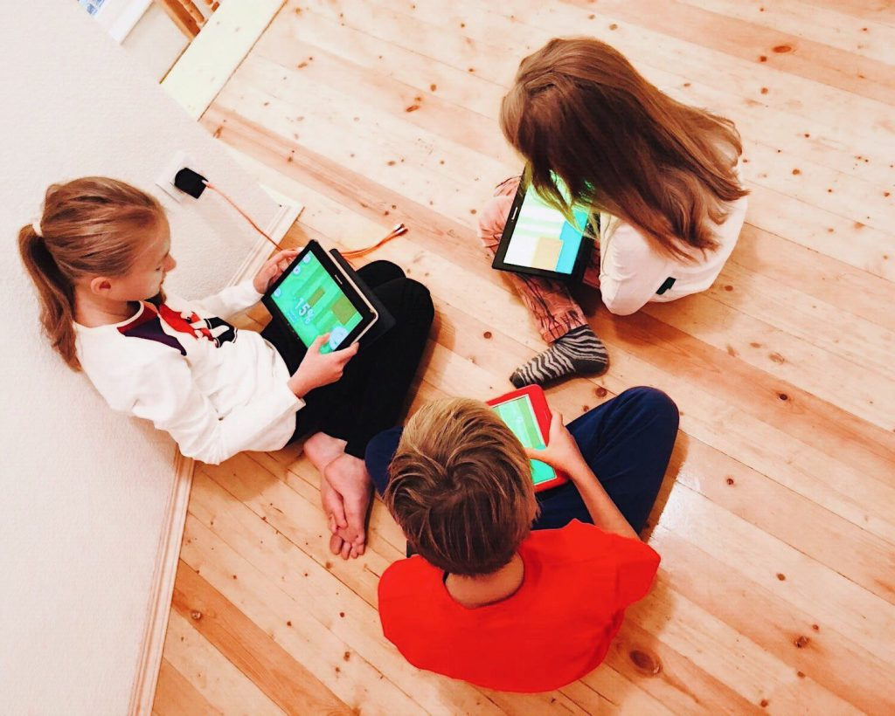
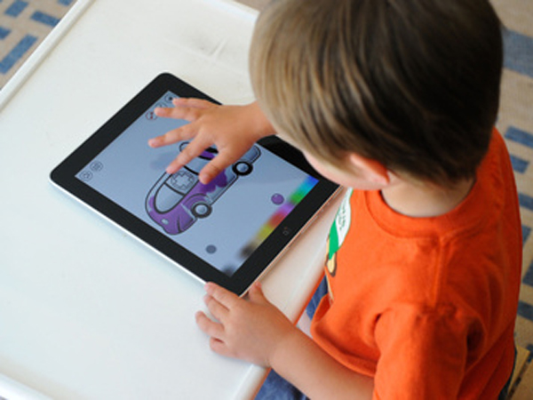
Современный мир насыщен новейшими технологиями

Slide 3
«Учите ребёнка каким-нибудь неизвестным ему пяти словам – он будет долго и напрасно мучиться, но свяжите двадцать таких слов с картинками, и он их усвоит на лету».
К. Д. Ушинский

Slide 4
Образовательная технология мнемотехника– это система методов и приемов, обеспечивающих эффективное запоминание, сохранение и воспроизведение информации.

Slide 6
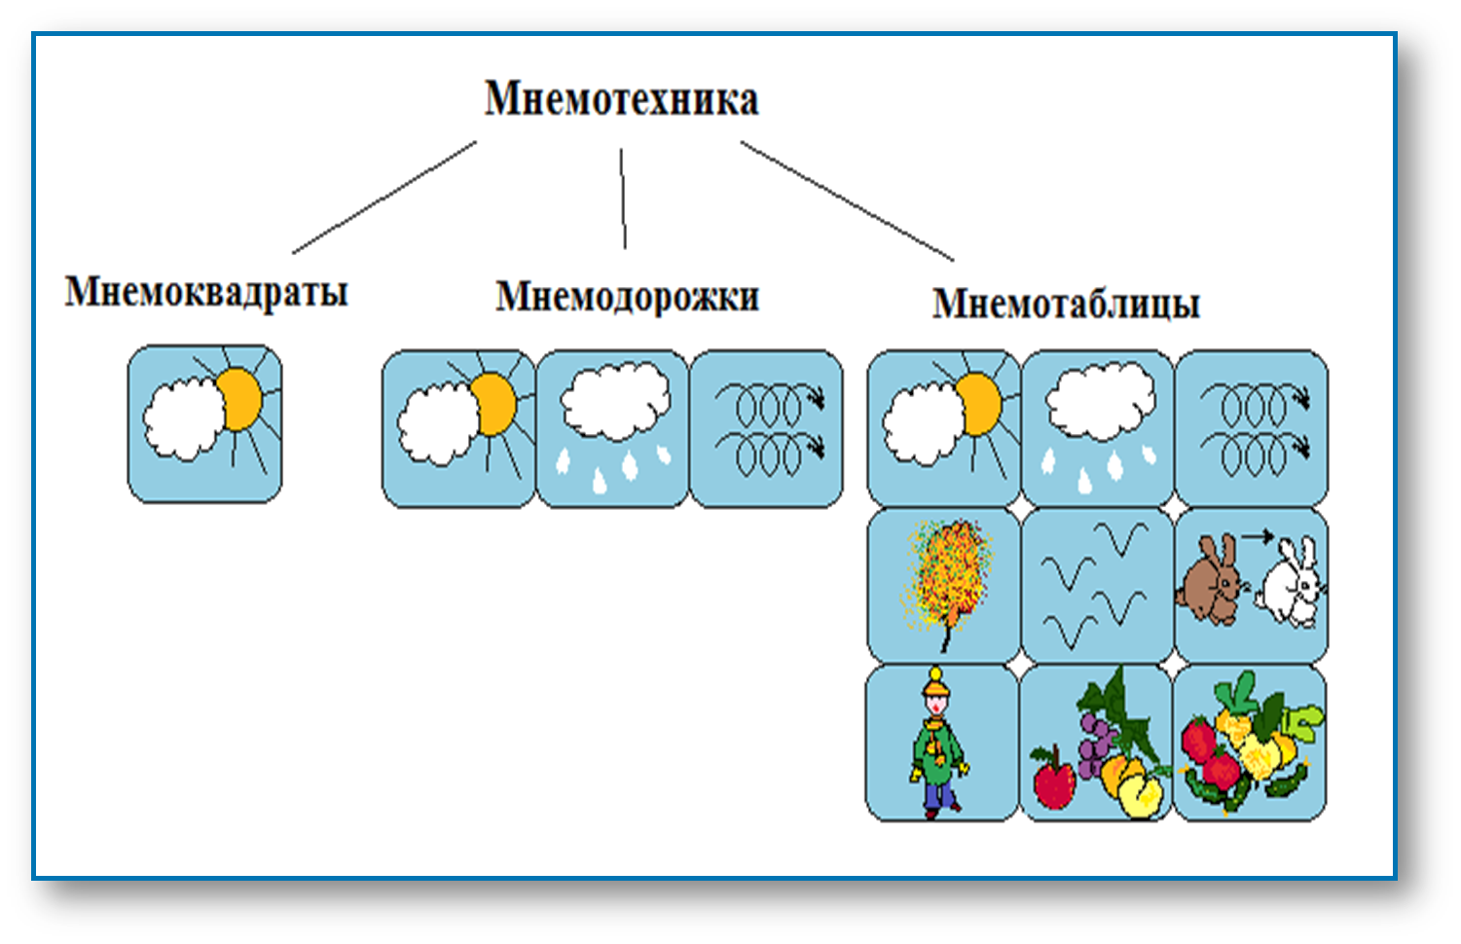
Структура мнемотехники:

Slide 7
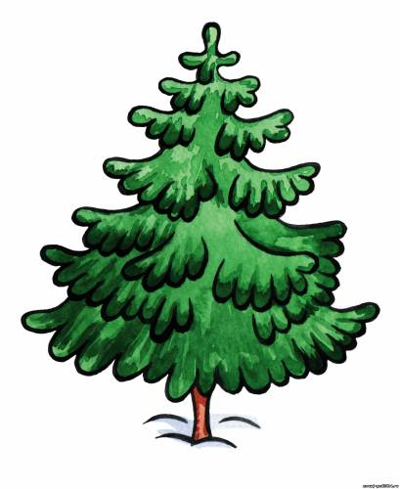
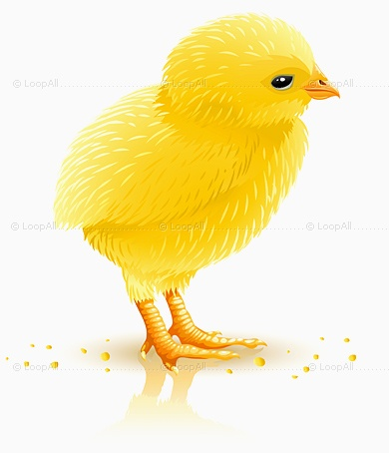
Мнемоквадрат – это отдельный схематичный рисунок с определенной информацией.

Slide 9
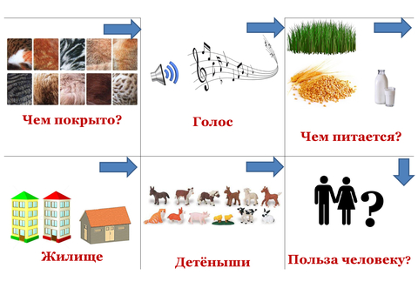
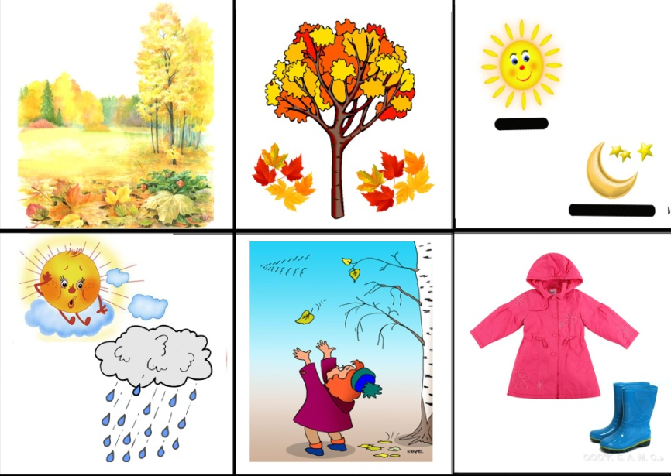
Мнемотаблица - это схема, в которой заложена определенная информация.
Осень

Slide 10
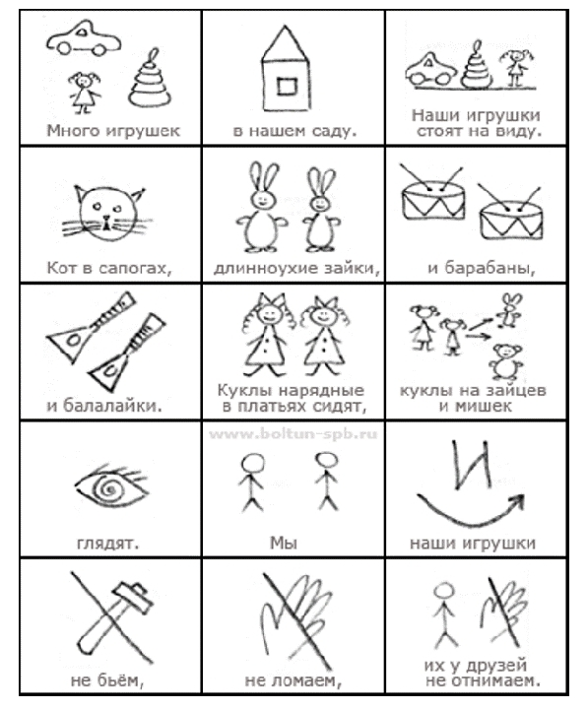
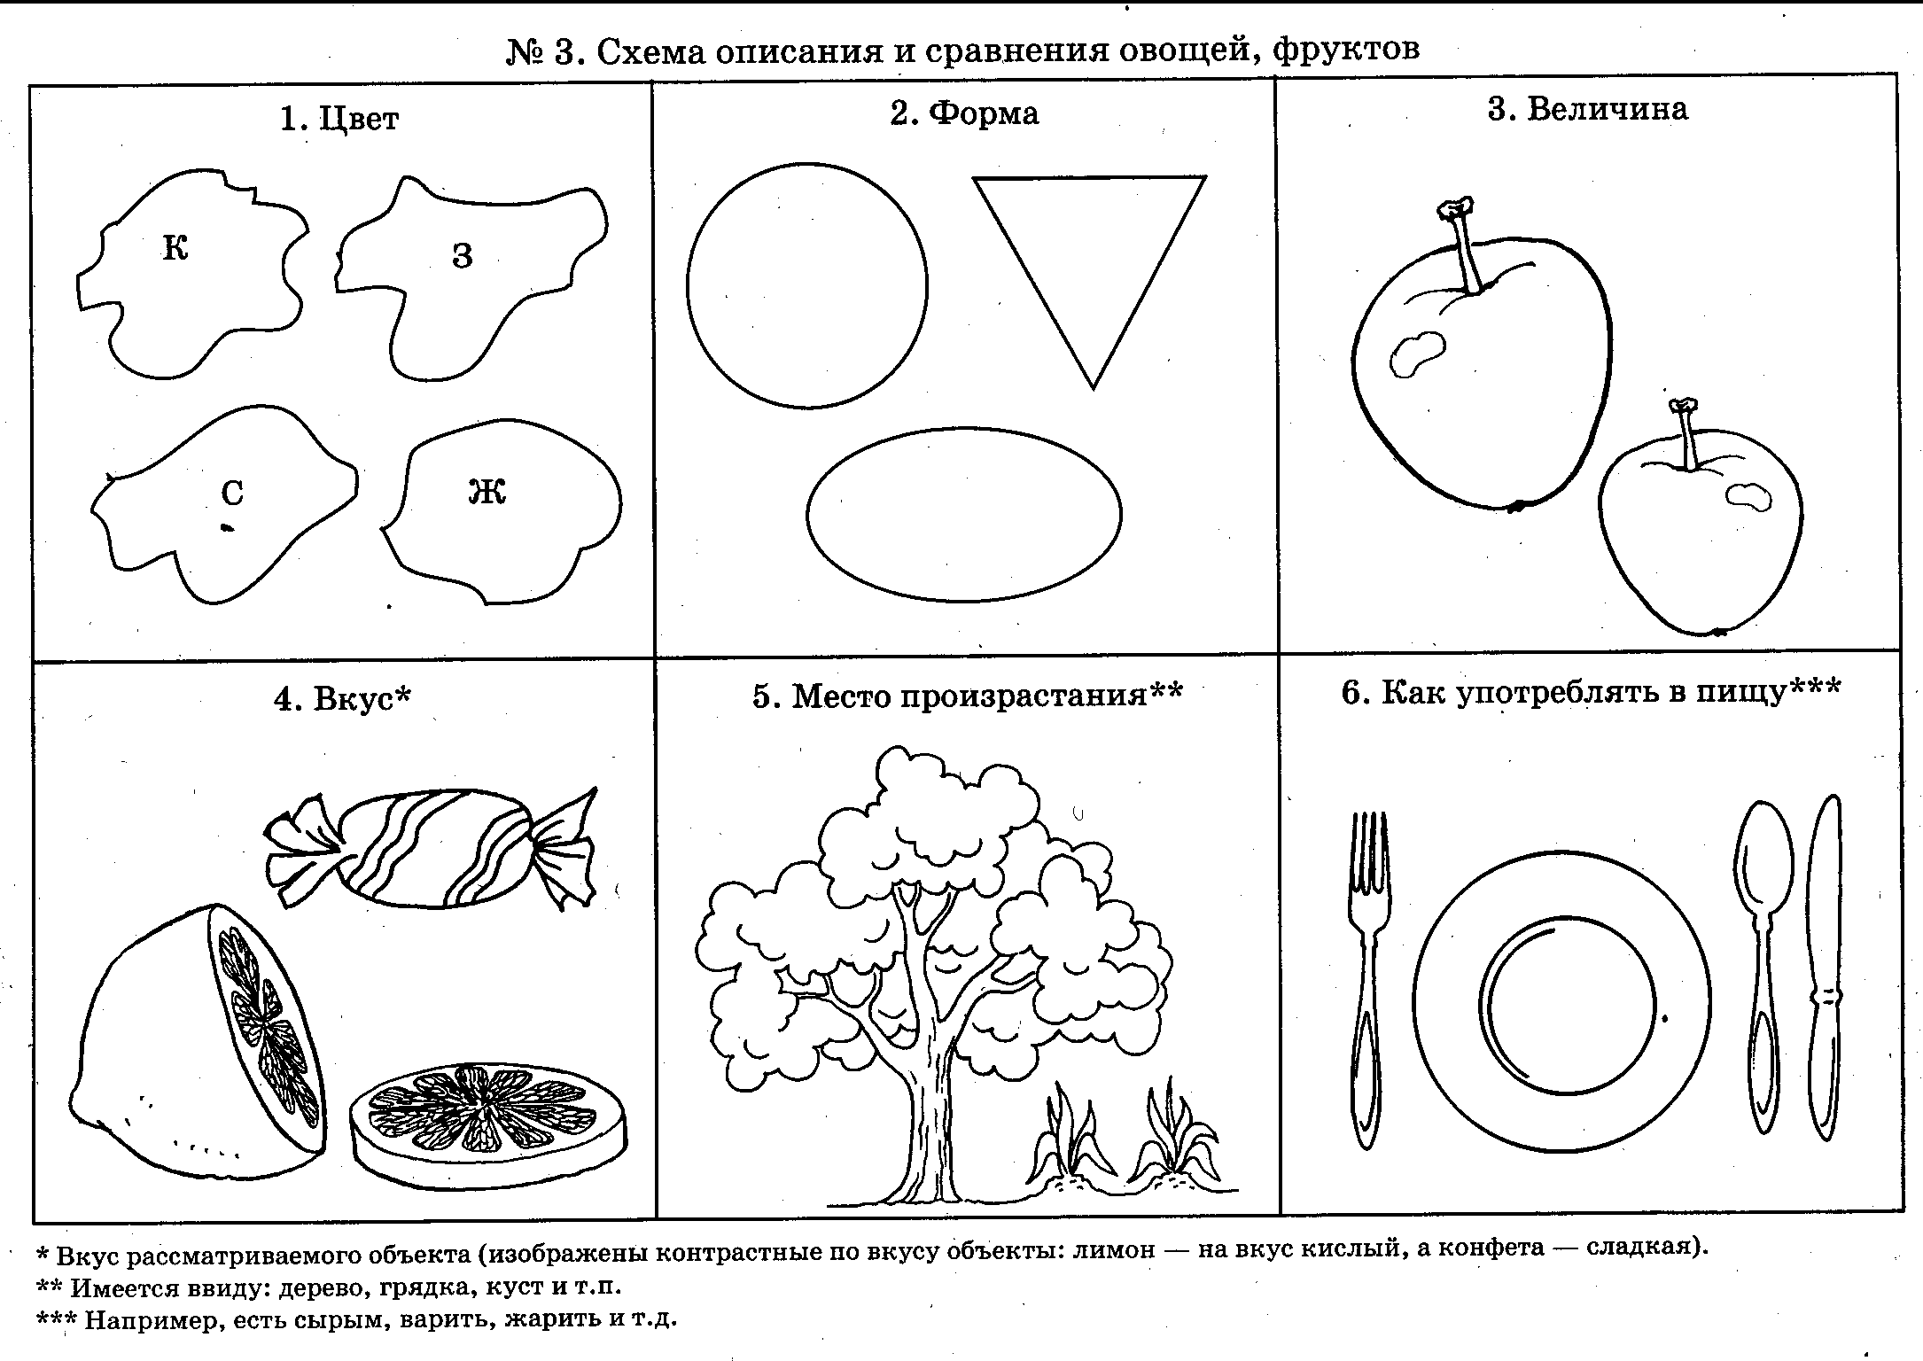
Для детей старшего возраста схемы желательно рисовать в одном цвете, чтобы не привлекать внимание на яркость символических изображений.

Slide 11
Последовательность работы с мнемотаблицами:
Последовательность работы с мнемтаблицами:
1 этап
Рассматривание таблицы и разбор того, что на ней изображено.
2 этап
Осуществляется перекодирование информации, т.е. преобразование из абстрактных символов слов в образы.
3 этап
После перекодирования осуществляется пересказ сказки, рассказ по заданной теме или чтение стихотворения с опорой на символы (образы).

Slide 12
Мнемотаблицы можно использовать в любой образовательной области
для ознакомления детей с окружающим миром;
при заучивании стихов;
при пересказах художественной литературы;
при обучении составлению рассказов;
при отгадывании и загадывании загадок;
для обогащения словарного запаса;
при обучении составу числа;
при воспитании культурно-гигиенических навыков;
при воспитании навыков самообслуживания;
алгоритм рисования, лепки;
при ознакомлении с основами безопасности
жизнедеятельности;

Slide 14
Результаты:
у детей увеличивается круг знаний об
окружающем мире;
появляется желание пересказывать тексты,
придумывать интересные истории;
появляется интерес к заучиванию стихов и потешек;
словарный запас выходит на более высокий уровень;
дети преодолевают робость, застенчивость,
учатся свободно держаться перед аудиторией.
Занятия с использованием мнемотехники всегда проходят интересно не только для детей, но и для педагога!

Slide 15
СПАСИБО
ЗА
ВНИМАНИЕ!

